Slide 1
面向初学者的并联结构双足机器人研究平台设计

Slide 2
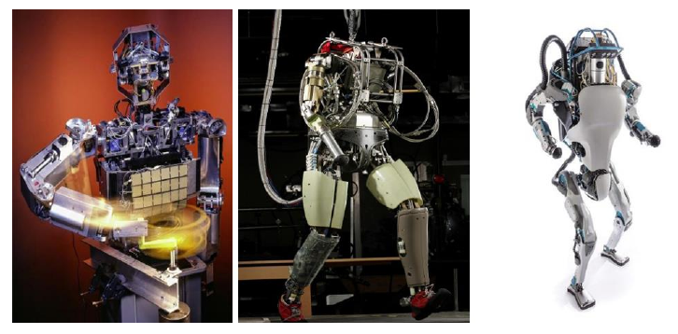
项目背景
双足机器人的结构都是极其复杂的，控制理论和程序也相对比较特殊，而且市面上能买到的双足机器人多数是平底慢速走动的机器人，和仿人行走相差甚远，高昂的价格也限制了研究者更深的去接触这个领域。为此，我们构架一套结构简单，基于并联结构的，易加工的双足机器人模型。在此基础上共同研究开发改进行走算法，使其能达到在动态平衡状态下的较快行进速度。

Slide 3
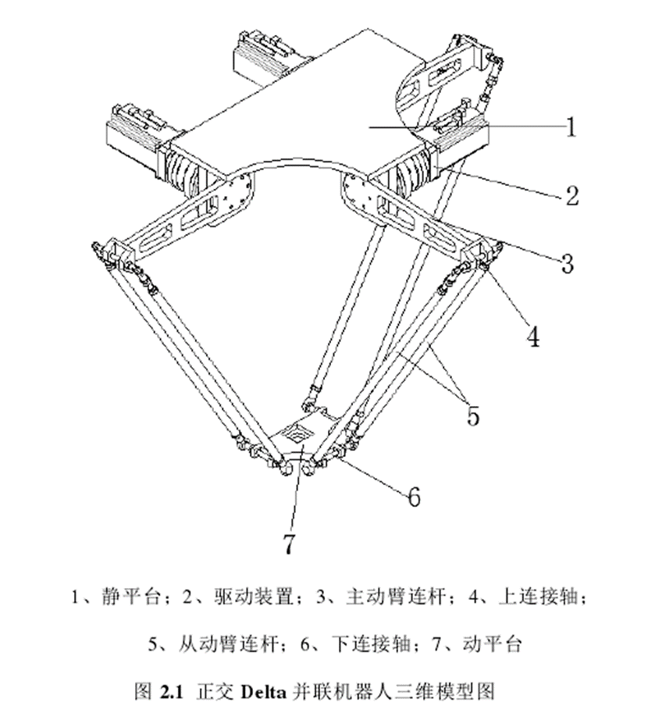
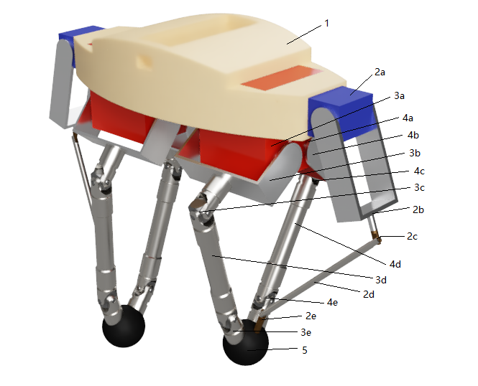
结构

Slide 4
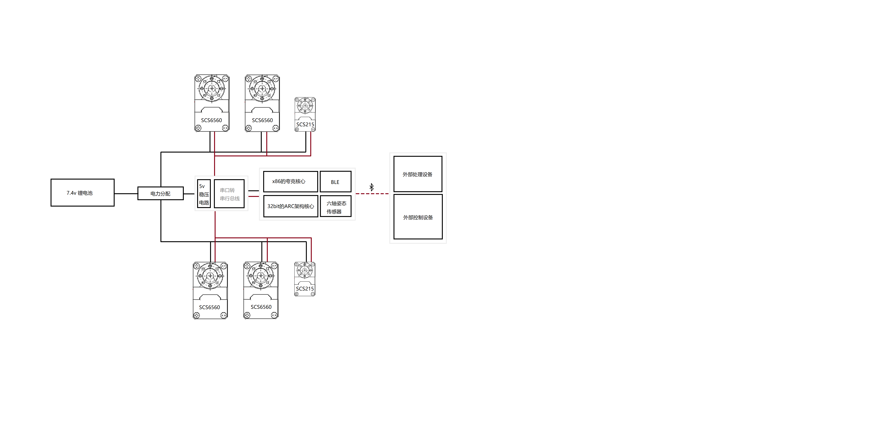
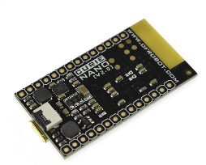


控制系统

Slide 5
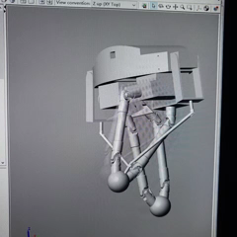
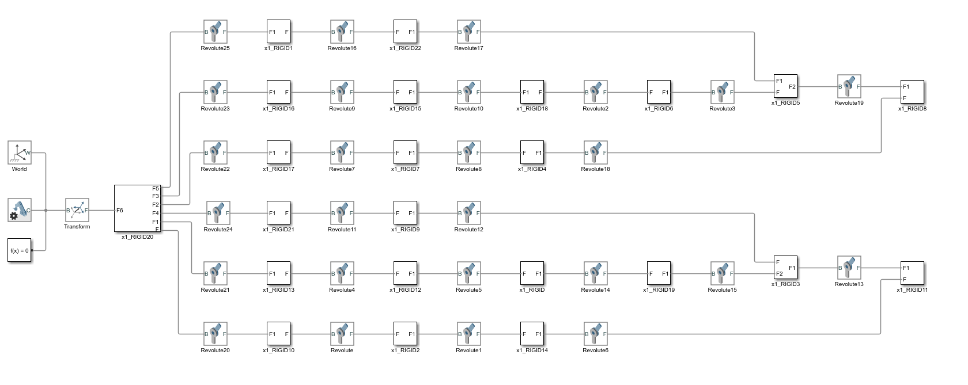
Matlab仿真

Slide 6
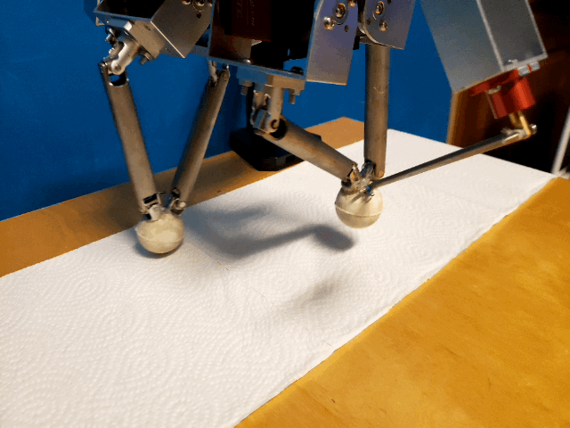
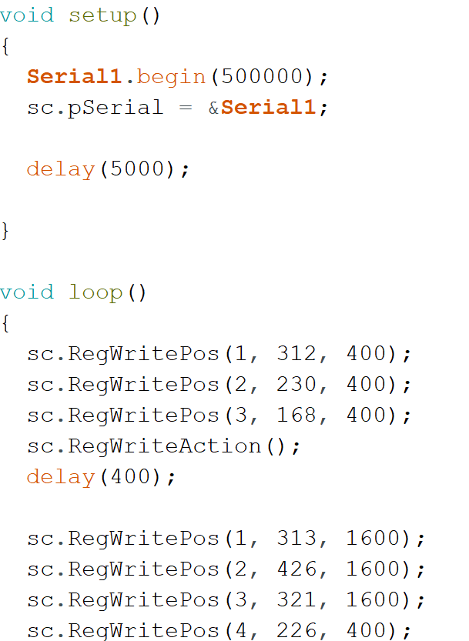
步行试验

Slide 7
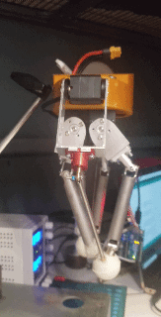
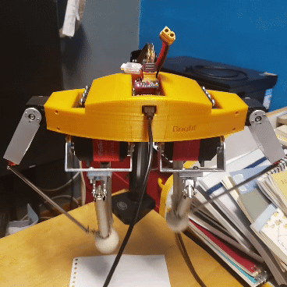
第一次架空行走成功
快速行走达到每秒两步

Slide 8
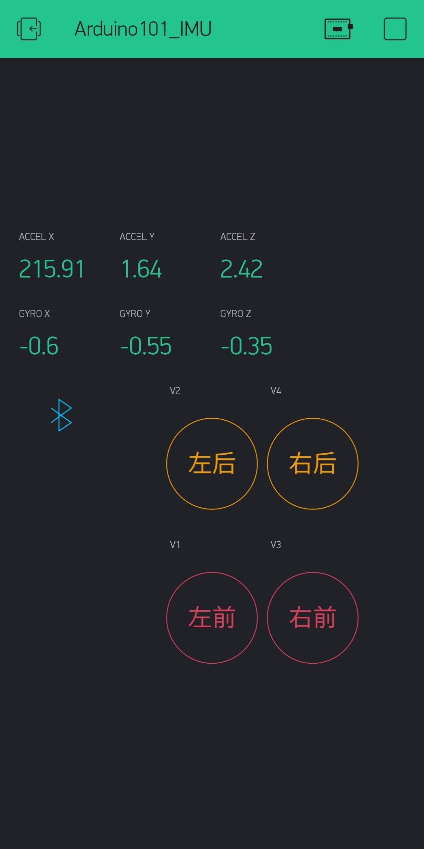
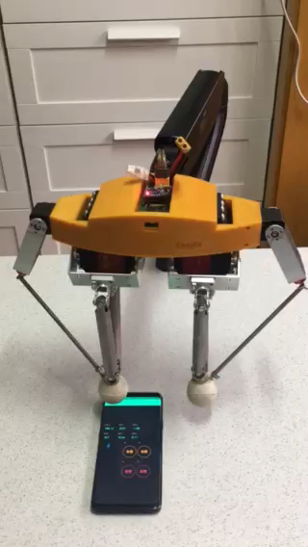
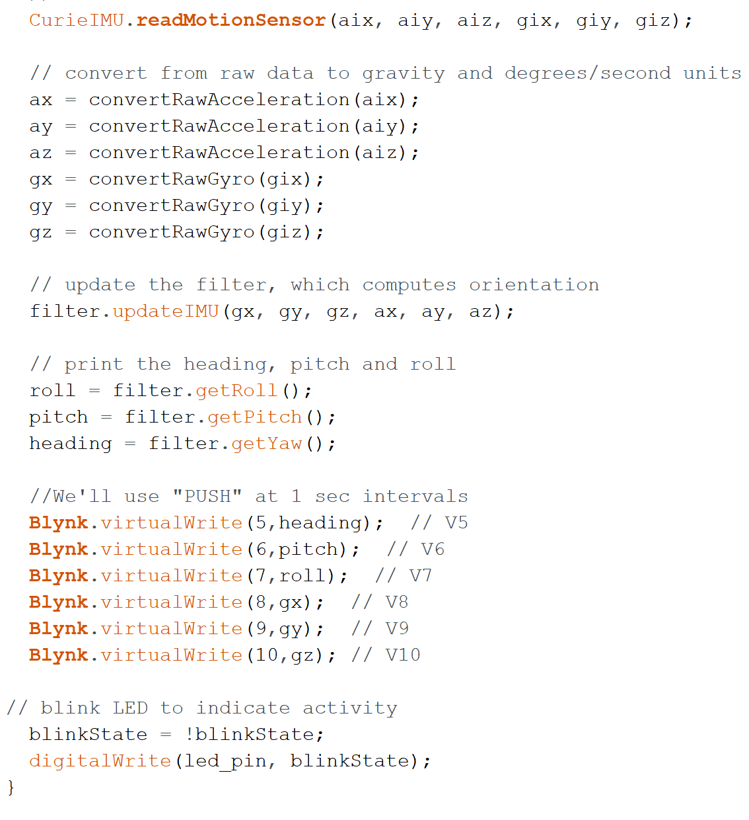
蓝牙双向通信控制

